Slide 1



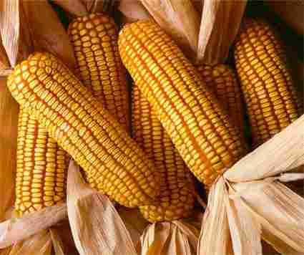
Controladoria Corporativa
MINUTAS JURÍDICAS DE GROWERS
Abril 2016

Slide 2
Estrutura de Minutas – Cenário Atual
Contrato Mãe
Este é o contrato que é assinado apenas uma vez pelo cooperante da Monsanto e não estabelece relação entre as partes, sendo uma espécie de contrato guarda chuva, aonde estão previstos os critérios de descarte de material
Anexo 2.3C/2.3D
2.3C – Anexo de contratação de área para milho que prevê pós-fix, base CEPEA
2.3D – Anexo de contratação de área para sorgo que prevê pós-fix, base CEPEA
Anexo 2.3A/2.3B
2.3A – Anexo de contratação de área para milho com pré-fix, base BMF
Aditivos
Carta Ágio
Diversos aditivos de serviços realizados pelos cooperantes são fornecidos de acordo com a variedade de serviços que eles acordam fazer nos campos da monsanto, quanto mais serviços mais pagamos em termos de equivalência comercial
A produção de sementes é naturalmente menos produtiva do que a comercial, pagamos uma equivalência para aumentar a atratividade, esta é expressa na Carta Ágio, geralmente gerada no final da safra com a aprovação das condições comerciais
Estes são os distratos no caso de cessão de contratação da área do cooperante, tem diferentes naturezas a depender do status do campo e da negociação com o cooperante
2.3B – Anexo de contratação de área para sorgo com pré-fix, base BMF
Distratos

Slide 3
Estrutura de Minutas – Cenário Desejado
Contrato Mãe
Esta minuta continuará existindo? As minutas de descarte precisam continuar existindo?
Contato Base
Este será o único contrato gerado para a contratação de área, ele será unico para todas as unidades? Talvez algumas especificidades entre unidades dificulte isto, ex: Bonificação de Itaí, Serviços de pulverização em PTU e IPU, opções de contratos de CVE, etc.
Aditivos
Carta Ágio
Como serão tratados os aditivos de serviços? A Fabiola sugeriu colocar uma espécie de check box dentro do contrato.
A carta ágio continuará existindo?
Como trataremos o evento de cessão de contratação de áreas?
Distratos
Apenas faço a observação de que cada site trata esta questão de maneira diferente, acho que um mapa detalhado cabe aqui antes de uma decisão
Entendo que sim.

Slide 4

Financial Advisory
Conhecimento para adicionar e proteger valor

